Slide 1
CCS Noise models
2024.04.16

Slide 2


CCS noise Model
CCSN model 是一种结构性的模型，可以准确地对 crosstalk noise 进行建模
  Noise propagation
  Driver modeling
  Delta-delay calculation
  Advanced waveform propagation
bump
aggr
inject curr
c-cap
victim

Slide 3
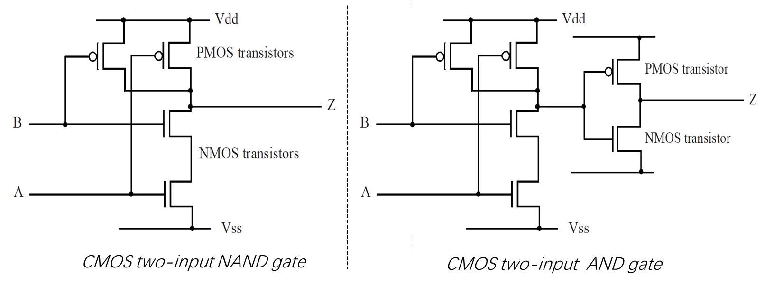
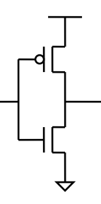
CCS noise Characterization of CCB
CCBs (Channel Connected Blocks)
CCB 是指 cell 的源极(source) - 漏极(drain) 的沟道(channel) 连接部分。
Single-stage cell (如 INV, NAND, NOR)，仅通过一个 channel 进行连接。
INV

Slide 4
CCS noise Characterization of CCB
CCBs (Channel Connected Blocks)
Multi-stage cell (如 AND, OR) 则包含多个 CCB（多个 channel）

Slide 5
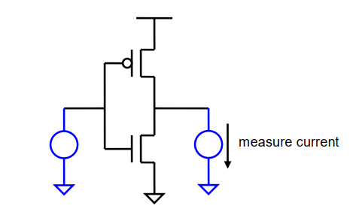
CCS noise DC Current Table
CCS noise DC Current Table / ViVo (voltage in voltage out)
在 stage input 施加一个输入电压源，并在 stage output 施加一个输出电压源。对 input 端和 output 端的电压值进行逐点扫描（-vdd ~ 2vdd, step 0.1vdd)，记录每个组合下通过输出电压源的 DC current。
之后的计算中，CCB 会被视作一个受控电流源，输出电流的大小则由 Vin, Vout 决定。

Slide 6
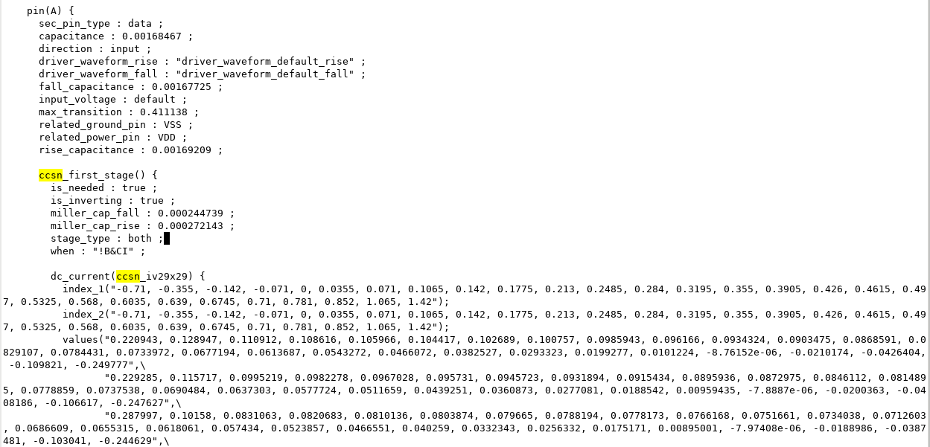
CCS noise DC Current Table
会被 noise 影响且提供有效电流源
output 与 input 反向
指定 Cm 的大小
包含 pull_up 和 pull_down 网络
指定其他 pins 的状态

Slide 7
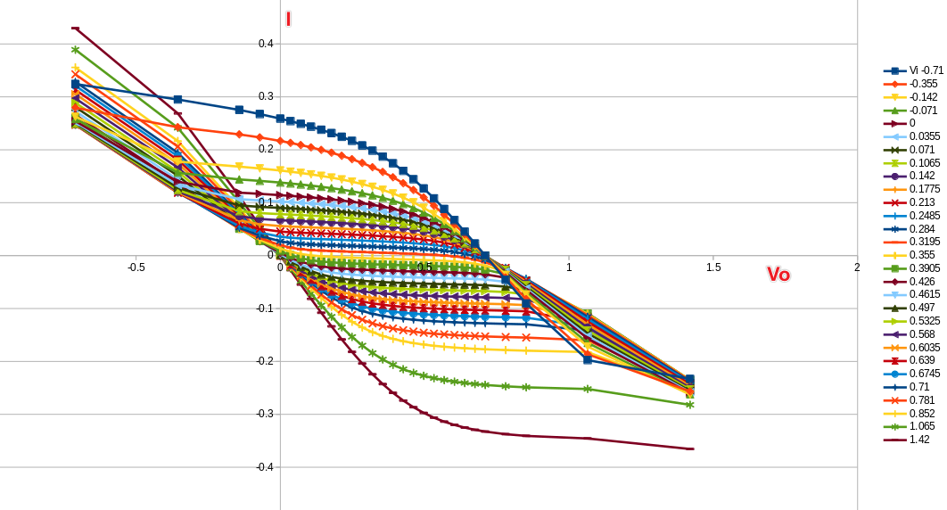
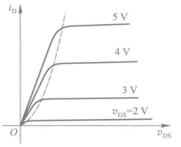
CCS noise DC Current Table
dc_current{…} 中记录的各个 Vi 下 I 随 Vo 的变化曲线

Slide 8







CCS noise DC Current Table
Solve ccb （以 single stage ccb 后连接一个 lump cap 为例）
节点电压方程：
I 通过查询 vivo 表得到：
$$\frac{{c+c}_{m}}{∆t}v_{t_{n}}=c_{m}\frac{∆v_{in}}{∆t}+\frac{c+c_{m}}{∆t}v_{t_{n−1}}+I$$
Aggressor inject current
?
Vin
ccb
V
Backward Euler 等效
Vin
$$i_{t_{n}}$$
$$v_{t_{n}}$$
I
ccb
I
$$\frac{c+c_{m}}{∆t}v_{t_{n−1}}$$
c
$$\frac{∆t}{c+c_{m}}$$
$$c_{m}\frac{∆v_{in}}{∆t}$$
cm

Slide 9
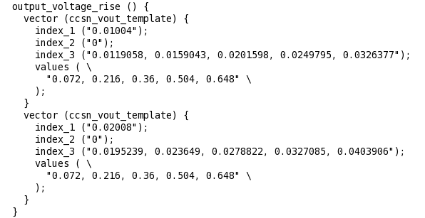
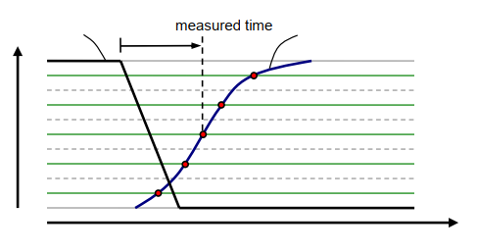
CCS noise Stage Output Voltage Tables
output_voltage_table 包含了单个 CCB 的时序信息，并使用 ramp 输入波形来表征；
包含2个独立参数：input slew (rail_to_rail)、load cap；
对于每组 vector，记录5个 voltage 及对应 t：10% vdd, 30% vdd, 50% vdd, 70% vdd, 90%vdd

Slide 10
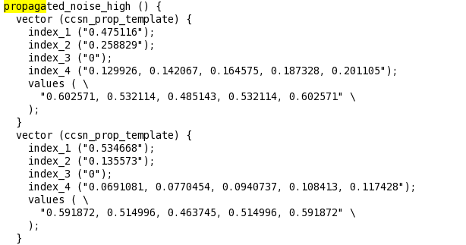
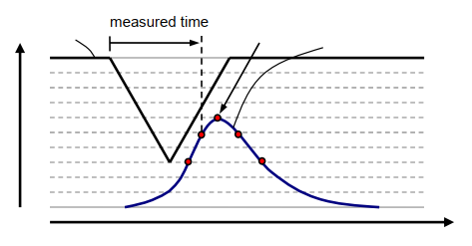
CCS noise Propagation Tables
CCS noise propagation table 包含单个 CCB 的噪声传播信息，并使用对称的三角形来表征；
包含3个独立参数：input noise height、input noise width 和 load cap；
对于每组 vector，记录5个 voltage 及对应 t：first 50% bump, first 80% bump, bump peak, last 80% bump, last 50% bump
width
input
peak
output
height

Slide 11
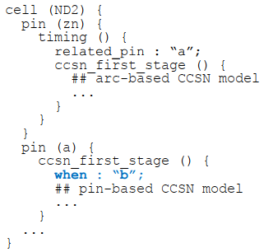
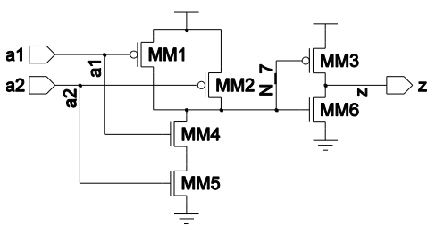
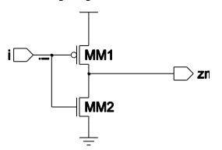
CCS noise Characterization of CCB
通常仅为由 cell 驱动输入的 first_stage_ccb 和 驱动输出的 last_stage_ccb 指定 CCSN 模型（如果存在）
Arc-based: (timing group)
  input pin 通过一个 CCB (first_stage_ccb) 或两个 CCB (first_stage_ccb, last_stage_ccb) 与 output pin 连接
ccsn_first_stage
ccsn_last_stage
cell with single-stage ccb
cell with 2-stage ccb

Slide 12
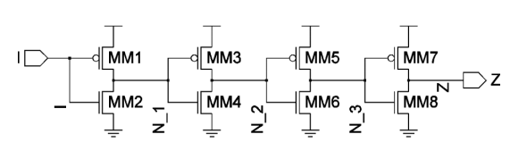
CCS noise Characterization of CCB
有3个或以上 stage 的 cell 应当使用 pin-based CCS noise 建模
Pin-based: (pin group)
  input pin 通过一个 CCB 与 cell internal node 连接（如 I -> N_1）
  cell internal node 通过一个 CCB 与 output pin 连接 （如 N_3 -> Z）
ccsn_first_stage
ccsn_last_stage
cell with multi-stage ccbs

Slide 13
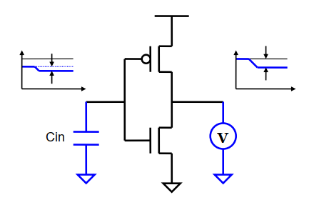
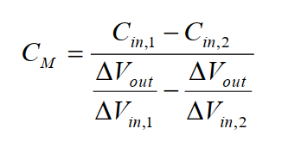
Miller capacitance Characterization
通过 SPICE 仿真得到 Miller cap 的值
在 stage input 连接一个电容 $C_{in}$，并在 stage output 施加一个输出电压源。改变电压源的大小$∆V_{out}$，记录 input 端的电压变化 $∆V_{in}$，使用 $C_{in1}$ 和${ C}_{in2}$ 进行两次仿真得到$∆V_{in1} 和 ∆V_{in2}$，根据下式可以求得：
* $C_{in1}$ 和${ C}_{in2} 的$大小可以取 input pin cap 的 3倍和 10倍

Slide 14
Thank You

Slide 15








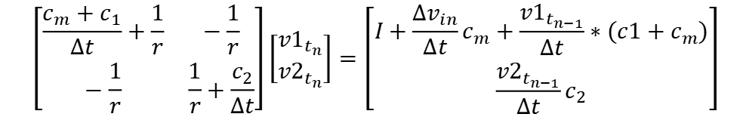


CCS noise Characterization of CCB
Solve ccb （以 single stage ccb 后连接一个 pi model 为例）
节点电压方程：
$$\left[\begin{matrix}a_{11} & a_{12} \\ a_{21} & a_{22}\end{matrix}\right]\left[\begin{aligned}{v1}_{t_{n}} \\ {v2}_{t_{n}}\end{aligned}\right]=\left[\begin{aligned}rhs_{1} \\ {rhs}_{2}\end{aligned}\right]$$
$$denum=a_{11}∗a_{22}−a_{12}∗a_{21}$$
$${v1}_{t_{n}}={(rhs}_{1}∗a_{22}−{rhs}_{2}∗a_{12})/denum$$
$$\left[\begin{matrix}\frac{c_{m}+c_{1}}{∆t}+\frac{1}{r} & −\frac{1}{r} \\ −\frac{1}{r} & \frac{1}{r}+\frac{c_{2}}{∆t}\end{matrix}\right]\left[\begin{aligned}{v1}_{t_{n}} \\ {v2}_{t_{n}}\end{aligned}\right]=\left[\begin{aligned}I+\frac{∆v_{in}}{∆t}c_{m}+\frac{{v1}_{t_{n−1}}}{∆t}∗(c1+c_{m}) \\ \frac{{v2}_{t_{n−1}}}{∆t}c_{2}\end{aligned}\right]$$
$${v2}_{t_{n}}={(rhs}_{2}∗a_{11}−{rhs}_{1}∗a_{21})/denum$$
$${v1}_{t_{n}}$$
PI 型网络分析
$${v2}_{t_{n}}$$
Vin
V1
r
V2
Backward Euler 等效
$${i1}_{t_{n}}$$
$$r$$
$${i2}_{t_{n}}$$
ccb
Vin
ccb
I
I
c1
c2
$$\frac{c_{1}+c_{m}}{∆t}{v1}_{t_{n−1}}$$
$$\frac{∆t}{c_{1}+c_{m}}$$
$$\frac{∆t}{c_{2}}$$
$$\frac{c_{2}}{∆t}{v2}_{t_{n−1}}$$
$$c_{m}\frac{∆v_{in}}{∆t}$$
cm

